Slide 1
词袋模型
Bag of binary words

Slide 2
Binary features
FAST keypoints （features from accelerated segment test）
加速分段测试提取特征
BRIEF descriptors
(Binary Robust Independent Elementary Features) 二值鲁棒独立的基本特征

Slide 3
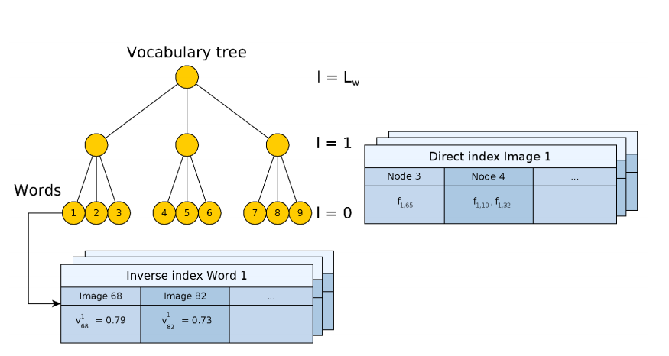
Image database
分层词袋的生成
正向索引 direct index
反向索引 inverse index

Slide 4


Vt表示图片的t时刻的图片转化成向量V
两个图越相近，分数s越接近1
查询的图片和之前的图片生成匹配串<Vt,Vt1> ,<Vt,Vt2>……
转向等会使得s变得很小，ŋ的值会很大

Slide 5
谢谢！
By 老司机

